Slide 1

消費者的
服裝選擇行為
及其影響
消費者購買行為
與時裝的關係

Slide 2

不同世代的市場營銷
為特定年齡層創造更有意義和更有效的溝通方法
嬰兒潮世代
1945
X世代
1965
Y世代（千禧世代）
1980
Z世代2000

Slide 3
人口群體
嬰兒潮世代
1945
X世代
1965
Y世代（千禧世代）
1980
Z世代2000
有紀律，重視關係、目標為本和忠誠
個人主義、重視可靠和穩定
以家庭為重，重視創造力、多元性和包容性
思想開放，重視創新和靈活性

Slide 4
關鍵事件和影響
嬰兒潮世代
1945
X世代
1965
Y世代（千禧世代）
1980
Z世代
2000
登陸月球
搖滾音樂
燃油危機
女性權益
能源危機
電腦與互聯網
寬頻、智能手機、搜尋器、網頁應用程式
消費主義
環保意識
社交媒體
自拍
經濟大衰退
電子遊戲

Slide 5
作為消費者
嬰兒潮世代
1945
X世代
1965
Y世代（千禧世代）
1980
Z世代
2000
59% 閱讀報紙和雜誌來搜尋消費品
62% 喜歡在商店購物
只有 19% 的人更喜歡在線上購物
74% 使用網上銀行
72% 使用互聯網進行產品研究
81% 曾在網上購物
62% 閱讀報紙
48% 收聽電台廣播和閱讀雜誌
45% 觀看線上電視
63% 透過社交網路了解品牌最新動態
46% 的人在線上購物時依賴社交媒體
48% 的人更相信口碑而不是電視廣告
41% 透過手機購買產品
32% 不喜歡廣告
64% 的人信任來自品牌的行動應用程式和短訊的內容
22% 的人信任品牌的社交網路貼文
34% 的人希望品牌透過社交媒體接觸他們，33% 透過電子郵件，28% 透過線上廣告，13% 透過郵寄
27% 的人希望廣告包含名人或運動員
數據僅反映美國市場。
資料來源：Dan Schawbel, Workplace Trends Forecast (https://danschawbel.com/)

Slide 6
社交媒體
嬰兒潮世代
1945
X世代
1965
Y世代（千禧世代）
1980
Z世代
2000
每週花 27 小時上網
每週花在社交媒體上的時間超過 11 小時
45% 的 65 歲以上人士和 60% 的 50-64 歲人士使用社交媒體
76%使用社交媒體
68% 根據評論作出購買決定
每天上網8小時
70% 使用社交媒體
63% 在視訊串流平台上觀看影片
女性在社交媒體上花費更多時間，男性則更多使用影片串流平台
99% 使用社交媒體
他們的平均注意力持續時間是 8 秒
數據僅反映美國市場。
資料來源：Dan Schawbel, Workplace Trends Forecast (https://danschawbel.com/)

Slide 7
5P市場營銷理論
產品
創造滿足目標市場需求的產品。
價格
設定具有競爭力並反映產品價值的價格，同時與企業的利潤目標保持一致。
地點
該產品容易獲取，並可以在正確的時間和地點為正確的人提供。
促銷
提高顧客對產品的認識和興趣，並游說他們購買。
大眾
在公司及其持份者之間建立積極的關係，並確保每個人的需求和願望都得到滿足。

Slide 8
5P市場營銷組合策略
產品
指公司提供的產品或服務，包含實體屬性、包裝、品牌、設計、品質、功能和優點。
價格
表明顧客為產品支付的金額，包括商品成本、利潤率、定價策略、折扣和促銷優惠。
地點
涉及顧客購買產品的地點，包括分銷途徑、物流、市場覆蓋範圍、服務水準等。
促銷
涉及廣告、促銷、公共關係、人員推銷和數碼營銷等市場營銷策略，以提高知名度和關注。
大眾
重點關注參與產品生產、分銷和使用的個別人士，包括員工、顧客、供應商和合作夥伴。

Slide 9
5P市場營銷組合策略的應用－超市
產品
「產品」範圍廣泛，幾乎可以滿足所有消費者的需求。
價格
「價格」策略提供每日低價，吸引精打細算的消費者。
地點
「促銷」包括展示優惠和折扣的每週傳單，以及針對特定客戶群的季節性活動。
促銷
廣泛的實體店網路輔以強大的線上平台，使他們的產品可供廣大受眾使用。
大眾
超市中的“人”，從商店員工到客戶服務代表，在維持品牌友善服務和客戶滿意度的承諾方面發揮著至關重要的作用。
資料來源：Harry Foster, A Comprehensive Guide to 5 P's of Marketing (with Real-World Examples) (https://boardmix.com/)

Slide 10
5P市場營銷組合策略的應用－運動服飾公司
產品
「產品」範圍不僅包括鞋類，還包括服裝和配飾，所有都是為了提高運動表現和風格而設計的。
價格
「價格」反映了其產品的獨特本質，以創新設計和優質材料證明價格的合理性。
地點
運動服飾公司利用名人代言和敘述有影響力的故事來激勵目標受眾。
促銷
「地方」包括運動服飾公司的零售店、線上銷售平台以及協助分銷的運動商店。
大眾
運動服飾公司的“人員”，從設計團隊到零售人員，體現了品牌的精神，進一步增強了其吸引力。
資料來源：Harry Foster, A Comprehensive Guide to 5 P's of Marketing (with Real-World Examples) (https://boardmix.com/)

Slide 11
Step 1
Step2
審核過去的市場營銷活動並了解各種活動的成功率。
Step 3
Step 4
將市場調查與審核結果結合起來，了解市場範圍和受眾類型。
Step 7
收集並保存有關參與度和點擊率的數據以供將來作參考。
透過調查和研究了解最新的市場趨勢和需求。
為市場營銷活動設定現實且可行的小目標。
Step 5
確定可運用於市場營銷活動的預算並調整規模以滿足要求。
Step 6
使用收集的數據制定符合受眾和預算要求的最佳行銷策略。
舉行小規模的活動並了解客戶對此的反應。
Step 8
運用顧客的反應和評論來改良市場營銷活動後全面推行。
Step 9
9 個步驟
創建一個
市場營銷
活動的策略

Slide 12
制定內容市場營銷策略的 5 種有效方法
致力於內容創作
確定內容的想法和主題
使用資訊圖表
在不犧牲品質的情況下加快速度
打造團隊，致力於質量

Slide 13

快時尚與慢時尚
快時尚和慢時尚是兩個截然相反的概念。
快時尚的目標是在盡可能短的時間內生產（和銷售）盡可能多的商品，以賺取盡可能多的利潤，通常很少甚至不重視環境或人權層面。
慢時尚試圖抵消這些方面的影響，並公平地生產時裝，從而減少對環境的傷害，並公平對待地工人。

Slide 14


消費
快時尚 慢時尚
短時間內購買了很多衣服。但購買的物品不耐穿，因為它們很快就會過時。
注重永續消費，只購買真正需要的東西。
重視環保材質和經典風格。
VS

Slide 15




材料
快時尚 慢時尚
衣服通常由合成纖維（聚酯纖維、彈性纖維等）製成。
慢時尚服裝由棉等天然纖維或再生布料製成。
VS

Slide 16




生產
快時尚 慢時尚
通常在不尊重規格的地方進行生產。此外，工人也得不到公平的工資。
在尊重人權、規格和公平的工資的地方進行生產。
VS

Slide 17

生態
快時尚 慢時尚
水通常會被回收和過濾，這樣污染物就不會進入廢水中。可以修理、出售、交換或捐贈衣服，以創造循環經濟。這樣就減少了浪費。
快時尚因使用化學物質和微塑膠而造成大量水污染。 80% 的衣服被丟掉，只有 1% 的衣服被回收。
VS

Slide 18
生態
快時尚 慢時尚
耐用
可持續的
高品質
公平生產
時髦的
便宜
很容易找到
優點
VS
非氣候友善
非公平生產
非耐用
貴一點
基本和經典
二手也可以
缺點

Slide 19
















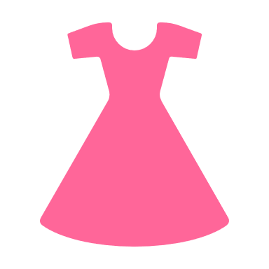



便宜的離岸生產
每年生產 80,000,000,000 件服裝
本地生產
設計
生產
循環性設計
設計
生產
複製並修改
跟隨大趨勢
紡織品生產
分發
紡織品生產
分發
快時尚
慢時尚
便宜的
離岸生產
每年有數百萬棵
樹被砍伐來製造
纖維素布料
零售
可再生材料
纖維
零售
纖維
使用者階段
使用者階段
生產纖維的
總用水量達兆噸
租用
重用
捐贈
每年產生
百萬噸廢棄物
修補
重新設計

Slide 20
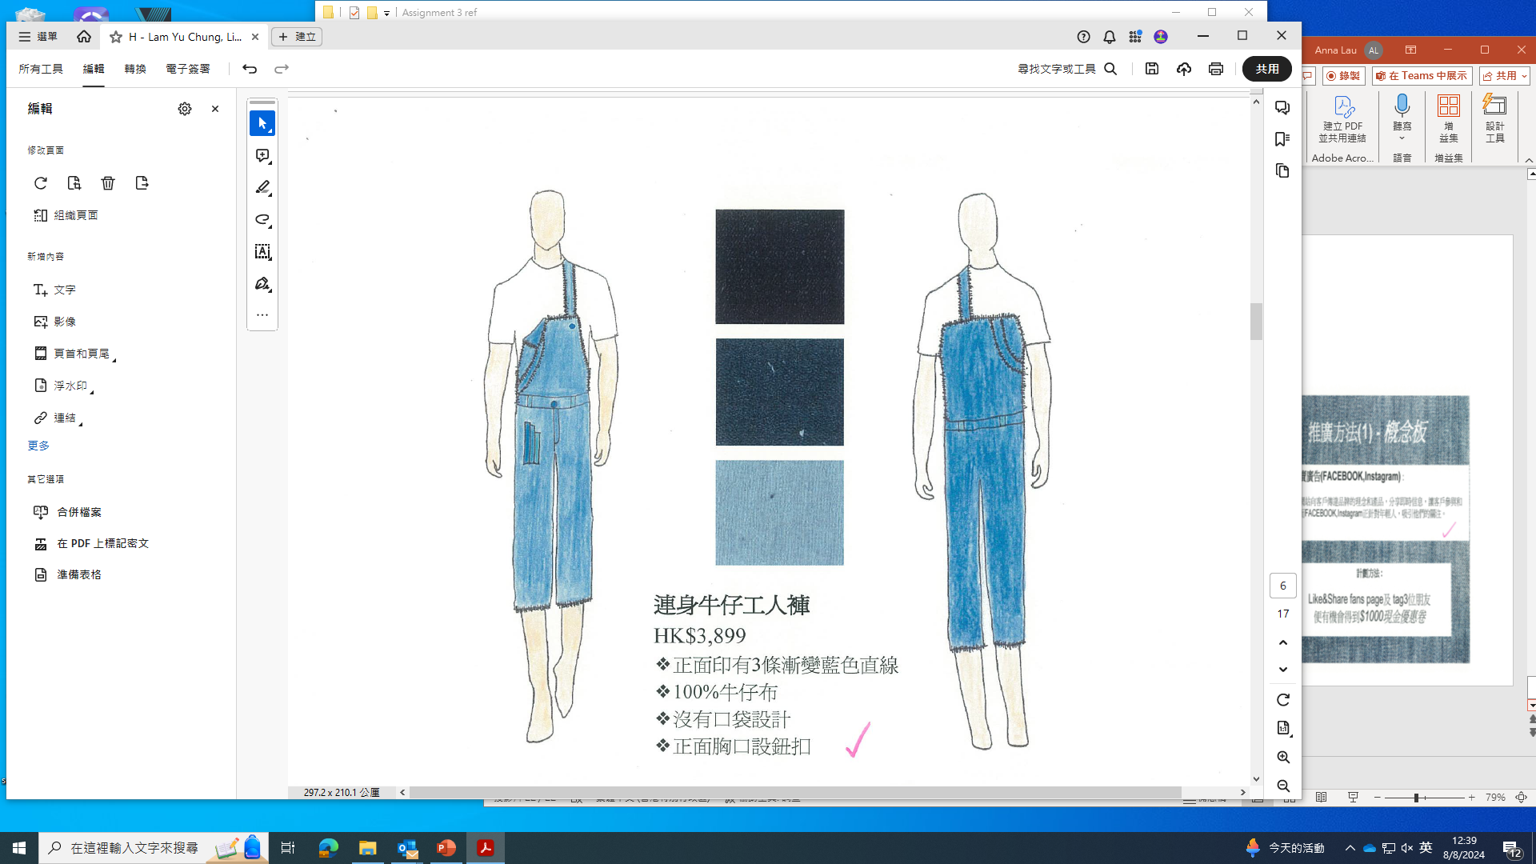
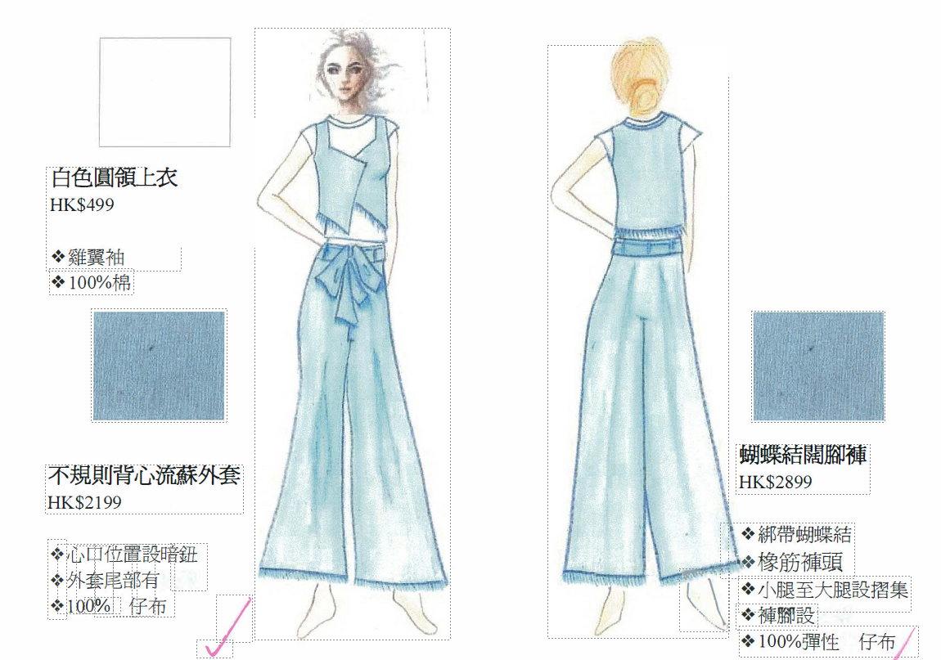
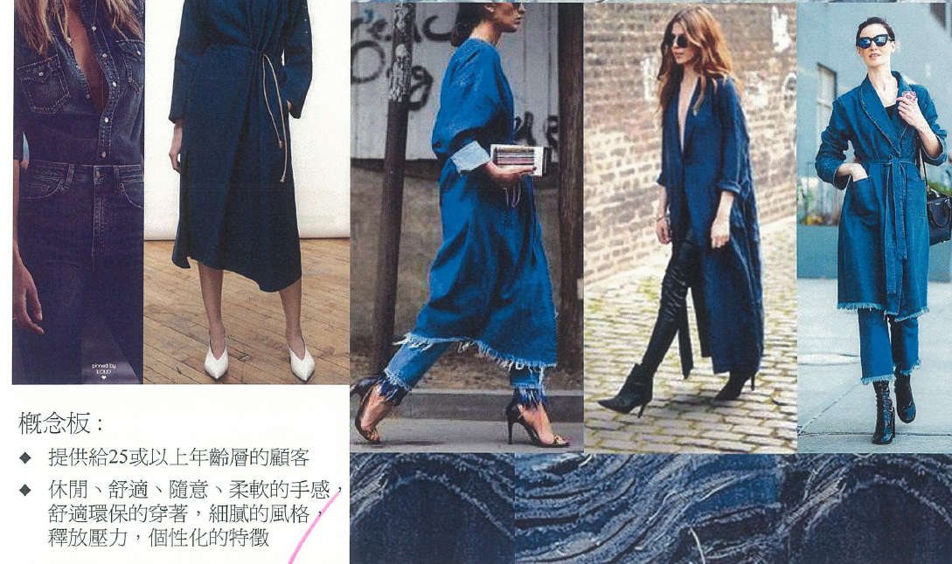
例子：市場營銷策略
時尚商業
香港城市大學
時裝及形象設計應用教育文憑
學生作品
照片由製衣業訓練局提供

Slide 21
參考(檢索日期：2024 年 8 月 13 日)
Dan Schawbel, Workplace Trends Forecast (https://danschawbel.com/)
Harry Foster, 5P’s Marketing (with Real-World Examples (https://boardmix.com/)

